Slide 1



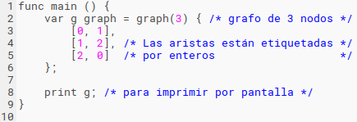
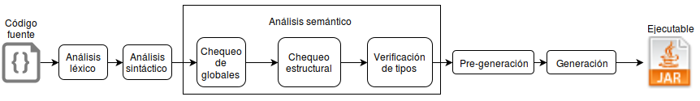

LENGUAJE DE PROGRAMACIÓN PARA GRAFOS COMPACTOS
(Programming language for compact graphs)
Simón Oroño N., Gerardo Pirela Morillo
Laboratorio de Lenguajes y Modelos Computacionales, Departamento de Computación, Facultad Experimental de Ciencias, Universidad del Zulia, Maracaibo-Venezuela.
simonorono@protonmail.com ; gepirela@fec.luz.edu.ve
RESUMEN
En la actualidad, las redes son estudiadas como un medio para analizar complejas estructuras relacionales. Debido a esta tendencia, muchas herramientas se han desarrollado para realizar operaciones sobre redes, sin embargo, estas tienden a consumir de forma desmesurada recursos computacionales. En este trabajo se propone una solución a este problema: un lenguaje de programación que soporte en su sistema de tipos grafos almacenados de forma que se pueda reducir el uso de recursos computacionales requeridos para su manipulación. Los fragmentos de gramática libre de contexto son presentados en la forma Backus-Naur extendida. Se empleó la metodología de Programación Extrema para el desarrollo de un compilador para este lenguaje.
Introducción
Durante las últimas décadas, un creciente grupo de matemáticos y físicos aplicados se han interesado en desarrollar un conjunto de principios unificadores que gobiernen las redes de cualquier tipo en la naturaleza, sociedad y tecnología (Mitchell, 2009), debido a esto, existe un creciente número de herramientas para manipular redes representadas como grafos: librerías para lenguajes de programación que añaden soporte para grafos, aplicaciones para la manipulación de grafos, lenguajes para recorrer y hacer consultas a bases de datos basadas en grafos, lenguajes para describir grafos, entre otras.
Con una representación optimizada de grafos en memoria se podrían almacenar grafos muy grandes en muy poco espacio; los grafos representados de esta forma se denominan grafos compactos. Este trabajo está basado en el diseño de esa representación, así como de un lenguaje de programación que dé soporte en su sistema de tipos y en su librería estándar a grafos compactos.
Objetivos
Realizar una revisión de la documentación de las herramientas existentes para la manipulación de grafos y para la construcción de compiladores.
Especificar las características del lenguaje.
Seleccionar los algoritmos y estructuras de datos que compondrán la librería estándar del lenguaje a desarrollar.
Desarrollar un compilador para el lenguaje.
Metodología
Extreme Programming
Resultados
El lenguaje de programación Compact Graphs
El compilador cgc
Recomendaciones
El diseño del lenguaje estuvo orientado a hacer de este lo más pequeño y simple posible, debido a esto, mucha funcionalidad debe ser implementada en forma de funciones de una librería estándar.
Como parte de trabajos futuros, se podría añadir al leguaje soporte para grafos pesados, así como operaciones sobre estos.
Bibliografía
Marsh, J. (2014): An Overview of Extreme Programming. [Disponible en] https://blog.udemy.com/extreme-programming/. Consultado enero 2016.
Mitchell, M. (2009): Complexity: A Guided Tour. Primera edición. Nueva York, Estados Unidos. Oxford University Press. 227-288.
Planificación
Pruebas
Diseño
Implementación

